Slide 1


AGRICULTURA DE PRECISION NA ARGENTINA
Ricardo Melchiori.
INTA EEA PARANA, ENTRE RIOS. ARGENTINA
Estación Experimental Agropecuaria Paraná
e-mail: melchiori.ricardo@inta.gob.ar

Slide 2

AP en Argentina...
1995 - Primer mapa de rendimiento INTA EEA Manfredi.
1999 - Primer proyecto AP - INTA
2006 – Creación de proyecto Red de Agricultura de Precisión
2002 – 2017 16 Cursos Internacionales de AP
http://www.agriculturadeprecision.org/

Slide 3

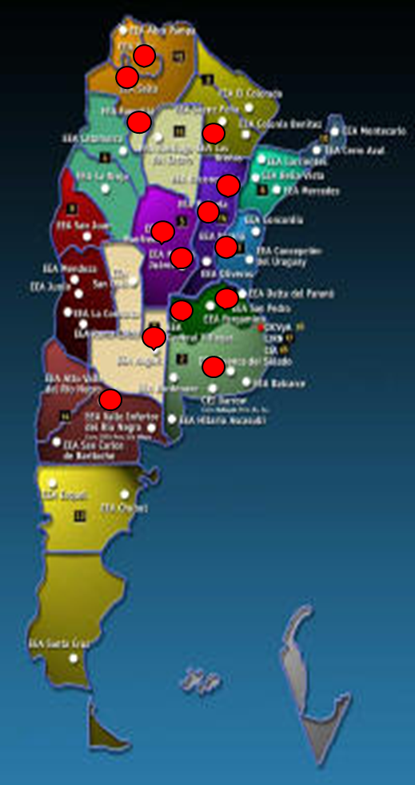
Proyecto Red Agricultura de Precision INTA
+30 Profesionales INTA participantes
9 Universidades Vinculadas
Región pampeana (granos)
Región NOA (caña)
Region Alto Valle (frutas)
Temáticas principales:
Mecanización (siembra y cosecha)
Manejo agronómico en cultivos
Ganadería de precisión

Slide 4
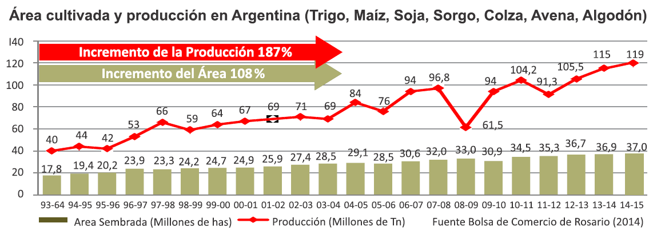
Área cultivada y producción en Argentina
(Adaptado de Scaramuzza F 2016)

Slide 5
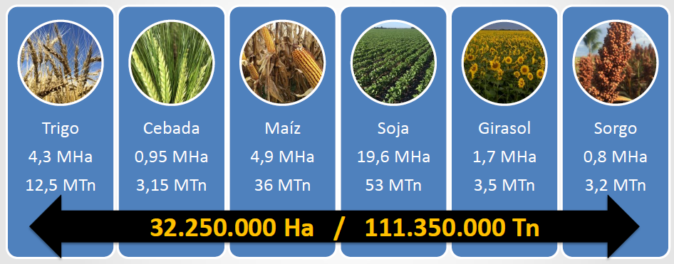
Área cultivada y producción en Argentina
Scaramuzza y col 2017
Fuente: BCR
(Adaptado de Scaramuzza F 2016)

Slide 6
Evolución de la adopción de tecnologías del agro
en Argentina 1980-2015
(Adaptado de Scaramuzza F 2016)

Slide 7
Evolución de la Agricultura de Precisión en Argentina 1998-2015.
Fuente: INTA Manfredi – Septiembre 2017

Slide 8
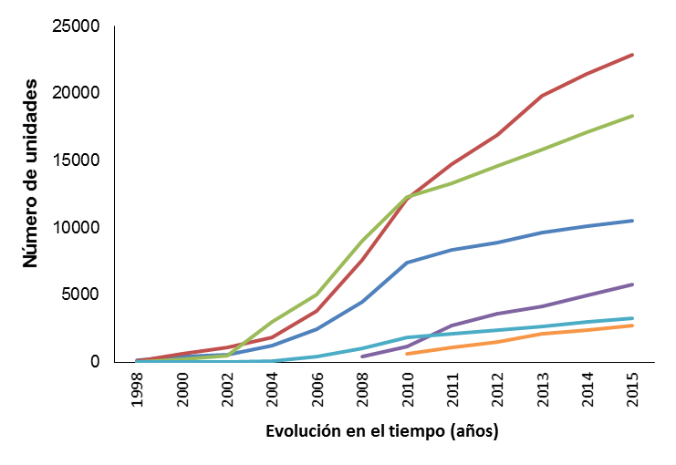
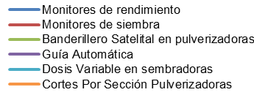
Evolución de ventas de tecnologías de AP en Argentina 1998-2016

Slide 9
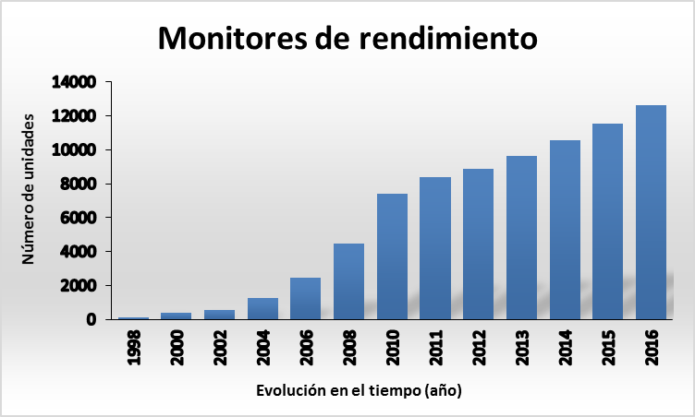
Evolución de monitores de rendimiento
en Argentina 1998-2016
El monitoreo de rendimiento permite optimizar las tareas de cosecha.
Rendimiento – Flujo de granos – Humedad de los granos – Velocidad de cosecha…
12.600 cosechadoras equipadas.
Muchos mapas de rendimiento no generan información confiable o los datos generados no se analizan.
El año 2016 se vendieron en Argentina 916 cosechadoras de gran tamaño y equipamiento, 276 más que en 2015.

Slide 10
Estado de la adopción de la agricultura de precisión en argentina
Cuál es el estado de adopción de la AP en Argentina?
Cuales son las barreras a la adopción?
Cual es el uso y los problemas generales?
R Melchiori, y col (2012)

Slide 11
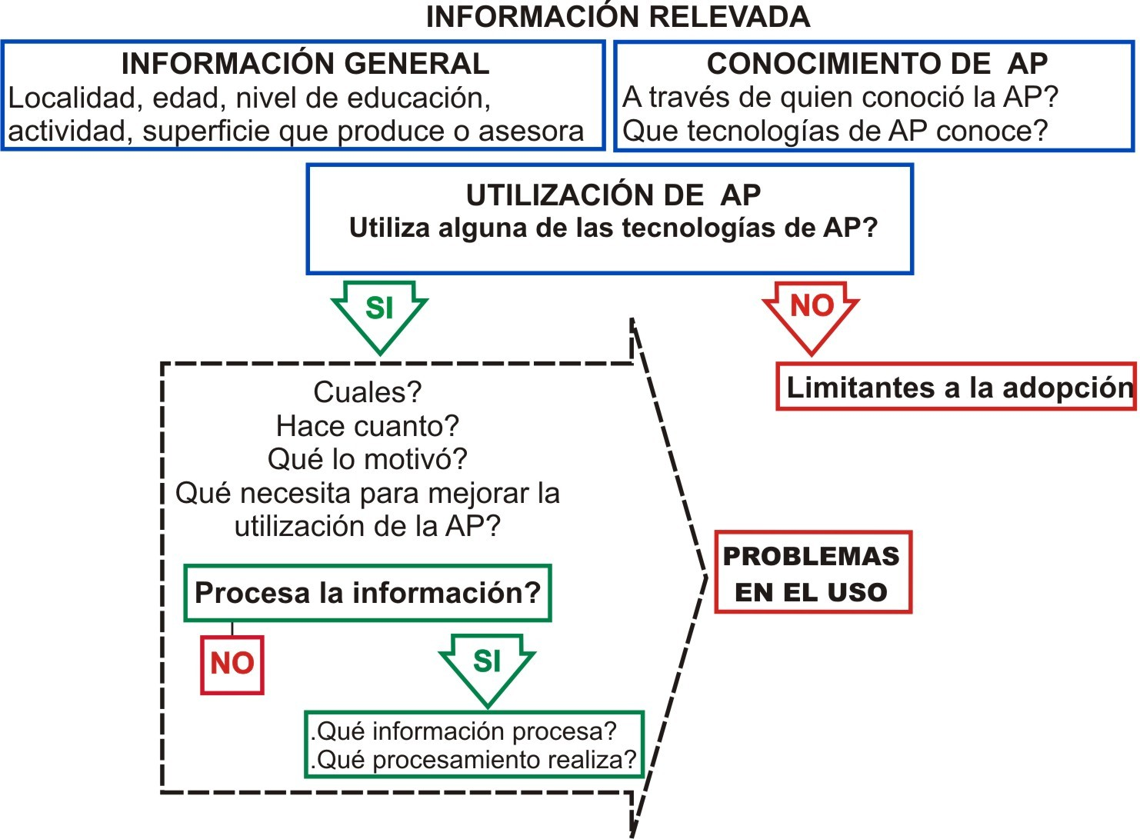
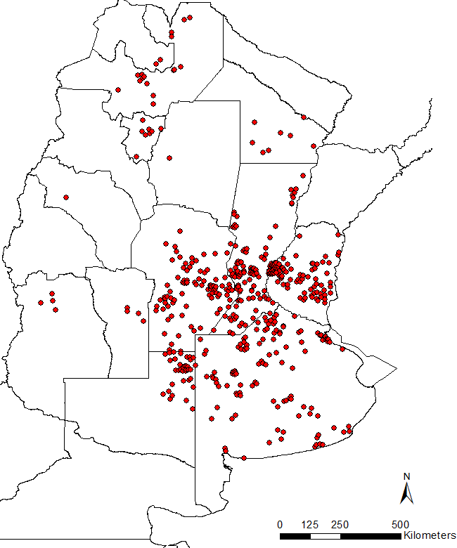

Cobertura del relevamiento por medio de una encuesta distribuida x e-mail, disponible en una página Web (enero-abril 2013) n = 488
Melchiori y col 2012

Slide 12

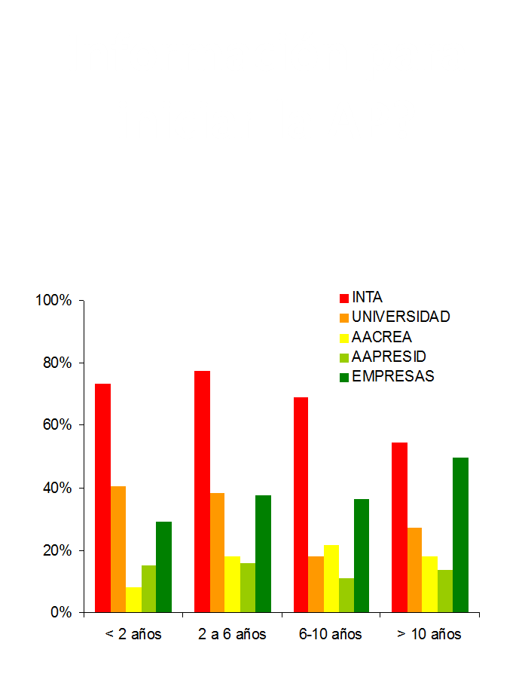
ADOPCION DE LA AP
Pág 03
Usos y tamaños de explotación?
Nome do palestrante ou painelista (itálico)
Título da palestra ou painel conforme
programação escrita normal, fonte 15

Slide 13
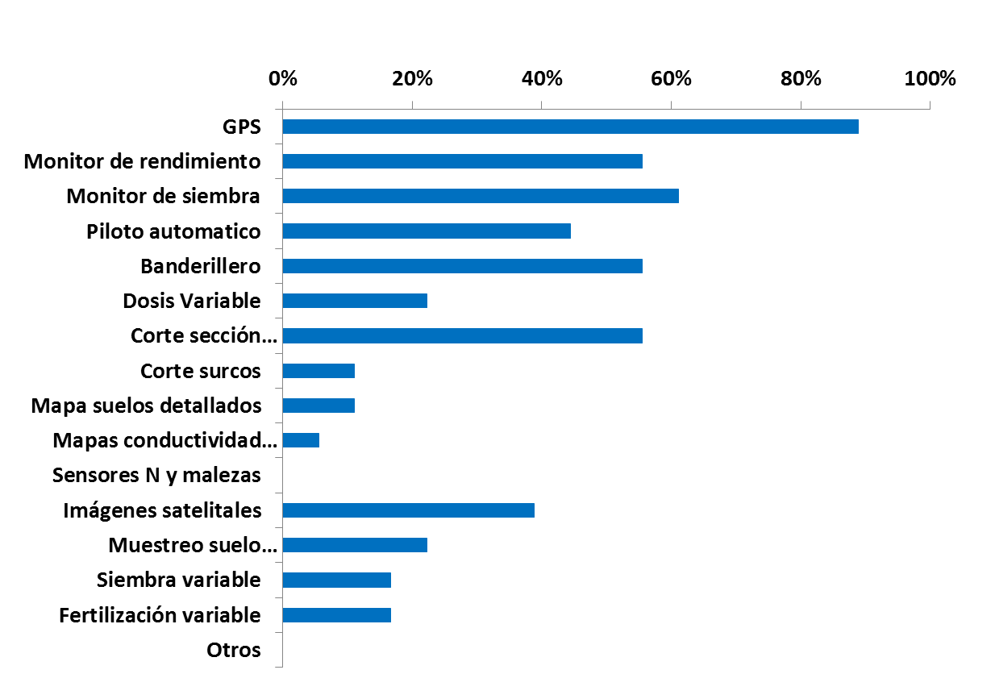
Tecnologías que se utilizan

Slide 14
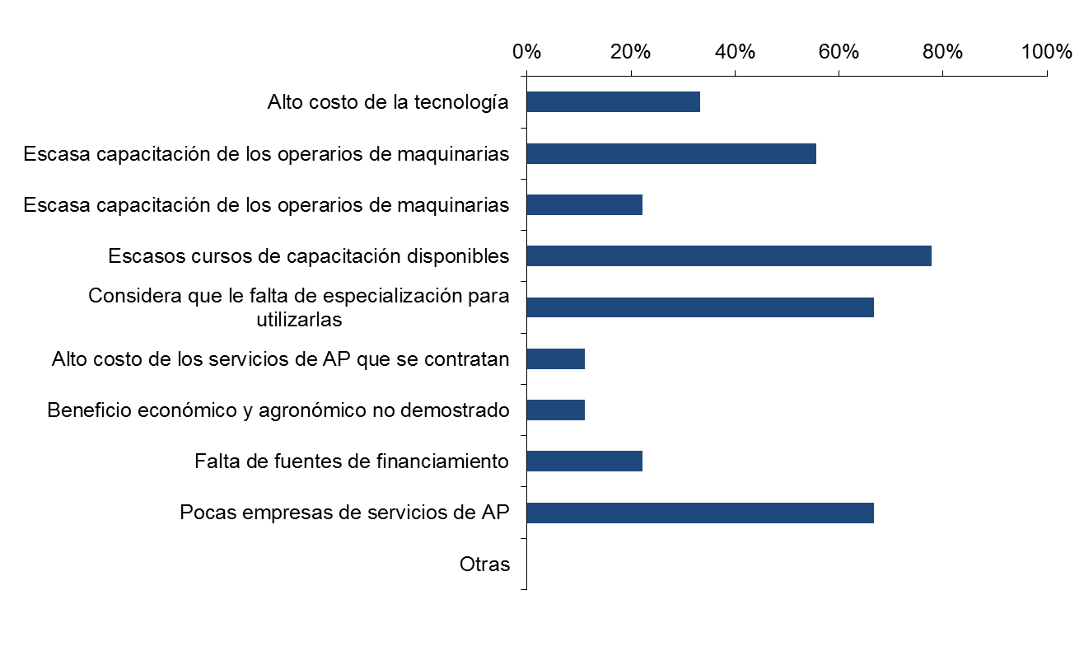
Por que no se utiliza AP

Slide 15
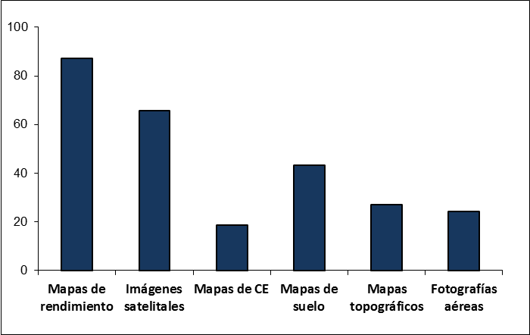
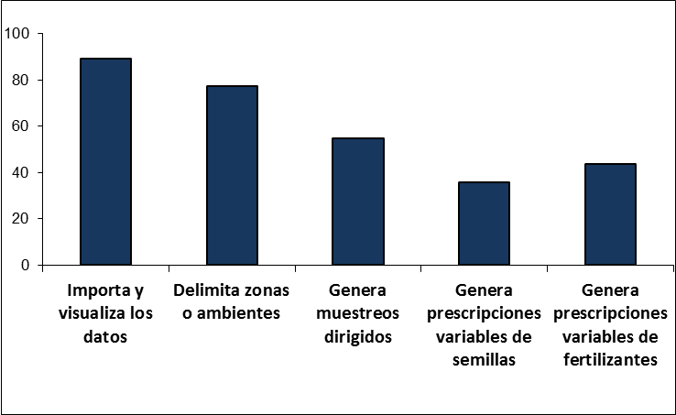
Que información se procesa
Modos de procesamiento

Slide 16
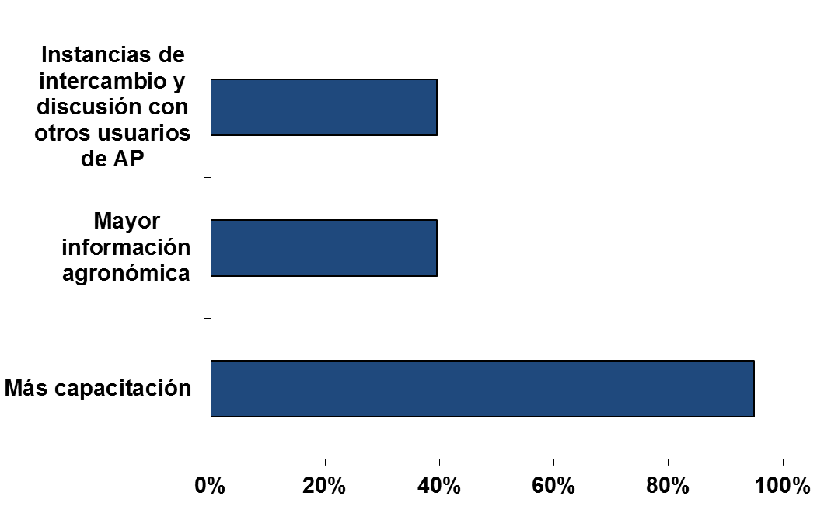
Que se necesita en AP?

Slide 17
Limitantes de adopción para AP
falta de especialización profesionales (64%) y operarios (44%) (> en grandes superficies)
escasa disponibilidad de capacitación (52%),
alto costo de la tecnología (41%) y servicios 30%
Pocas empresas de servicios, la falta de fuentes de financiamiento. Beneficio económico y agronómico aún no suficientemente demostrado.

Slide 18
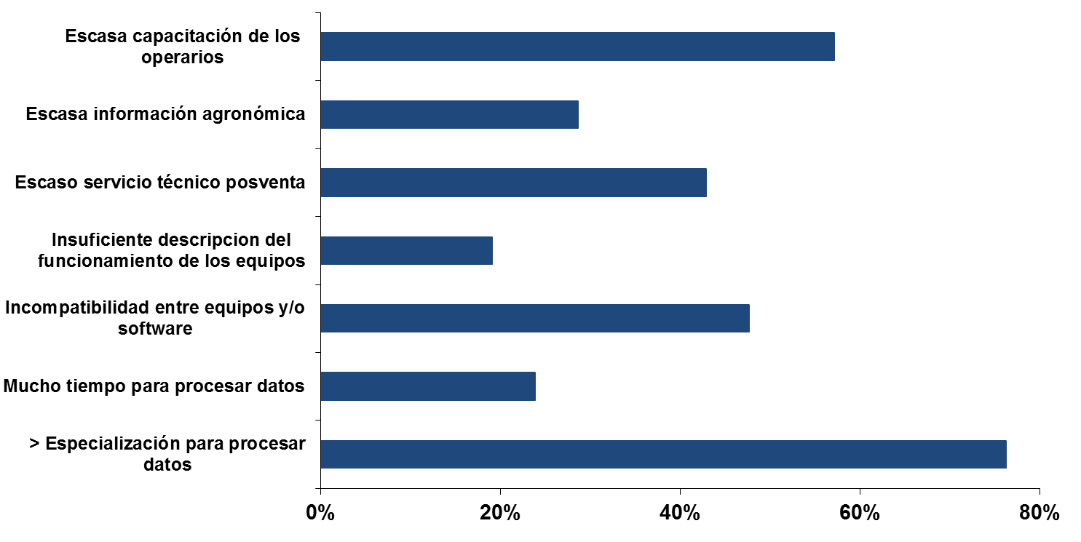
Problemas en el uso de AP

Slide 19
Limitantes a la adopción de AP
falta de especialización profesionales (64%) y operarios (44%) (> en grandes superficies)
escasa disponibilidad de capacitación (52%),
alto costo de la tecnología (41%) y servicios 30%
Pocas empresas de servicios, la falta de fuentes de financiamiento y beneficio económico y agronómico aún no suficientemente demostrado.

Slide 20
Problemas a la adopción de AP
principal problema la escasa capacitación del personal (55%)
mayor especialización para el procesamiento de los datos.
(DATOS vs INFORMACION)
Incompatibilidad de equipos y soft.

Slide 21
PROYECCION DE AP
DISPONIBILIDAD DE SENSORES REMOTOS ( > resolución espacial)
(SATELITES – NANO SATELITES – DRONES).
METODOS ANALITICOS – MINERIA DE DATOS?, CLASIFICACION?
MODELOS AGRONOMICOS + PRONOSTICOS CLIMATICOS
APLICACIONES – DIAGNOSTICO Y RECOMENDACIÓN
MANEJO DE NUTRIENTES POR AMBIENTES.
NITROGENO f (productividad) + agua + pronósticos?.
FOSFORO f (disponibilidad) o f (remoción).
OTROS NUTRIENTES? K, S, Zn?.
ENMIENDAS (ie. Ca).

Slide 22
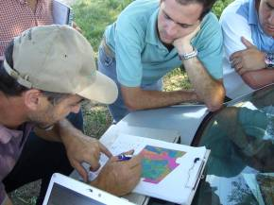
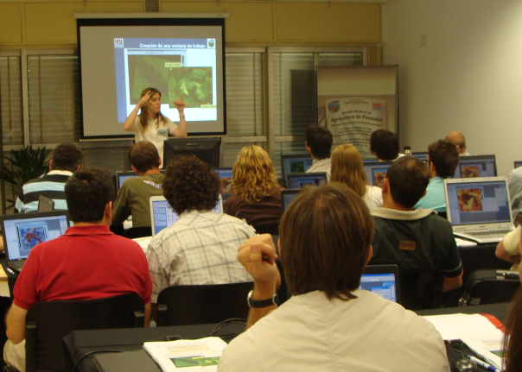
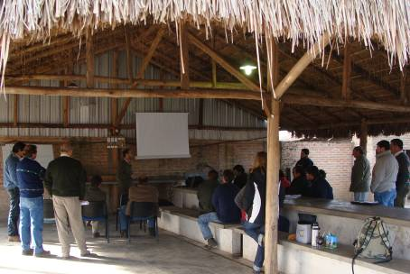
CAPACITACION Y ENTRENAMIENTO
Cursos para Productores y Profesionales
Software AP - SIG – Procesamiento de imágenes

Slide 23
Temáticas de interés actual
MANEJO SITIO ESPECIFICO EN CULTIVOS
PLATAFORMAS DE INTEGRACION DE INFORMACION
SERVICIOS DE AP A GRAN ESCALA
TRAZABILIDAD Y CERTIFICACION
CONTROL SELECTIVO DE MALEZAS

Slide 24
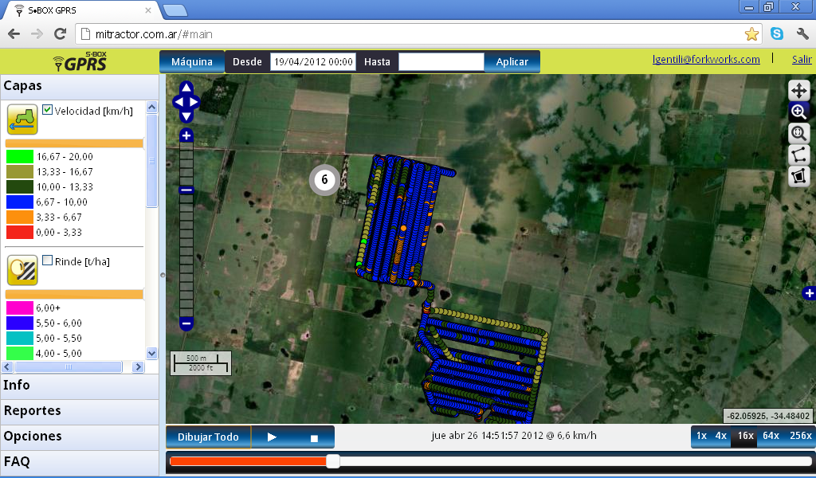
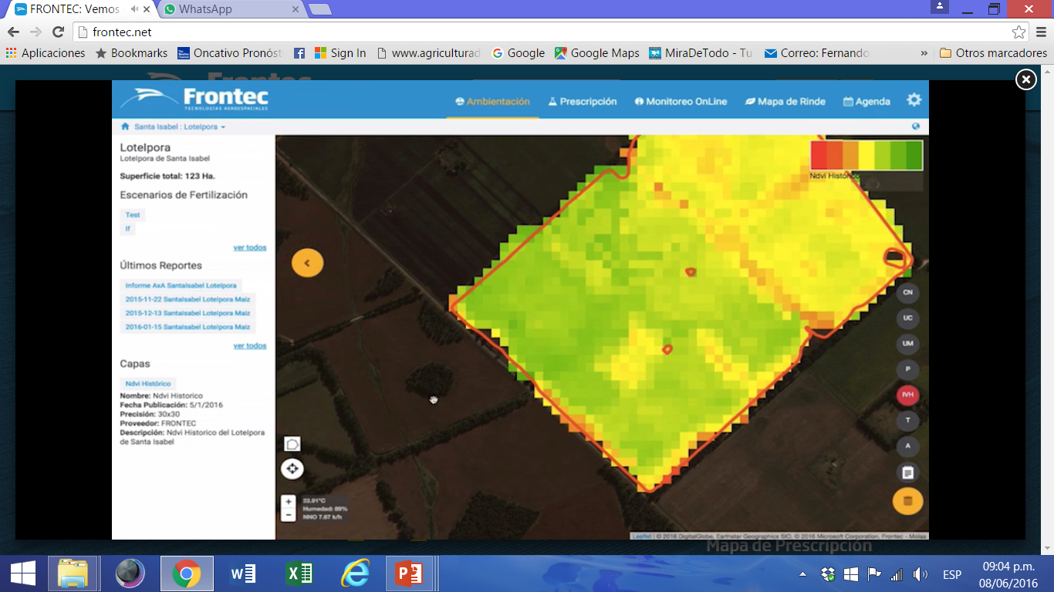
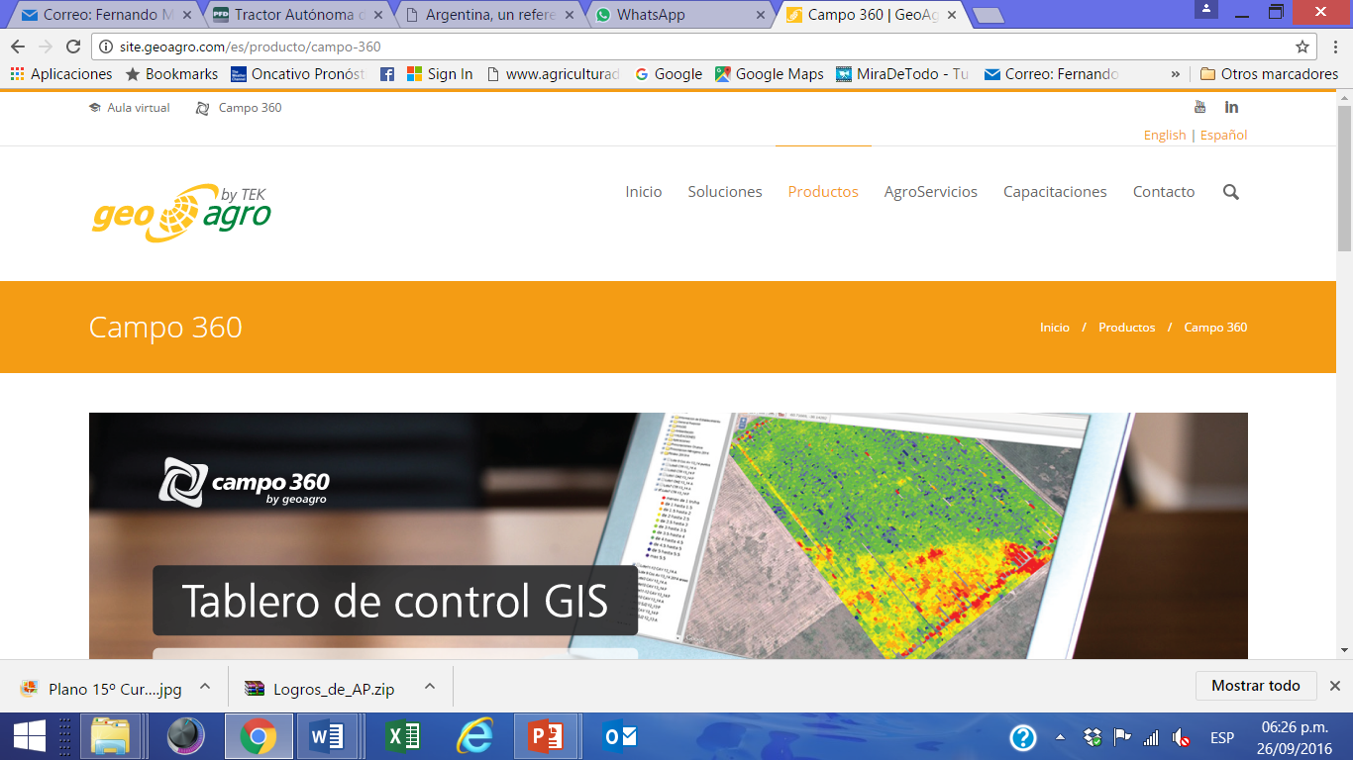
Plataforma de información para diagnóstico y toma de decisiones con AP

Slide 25
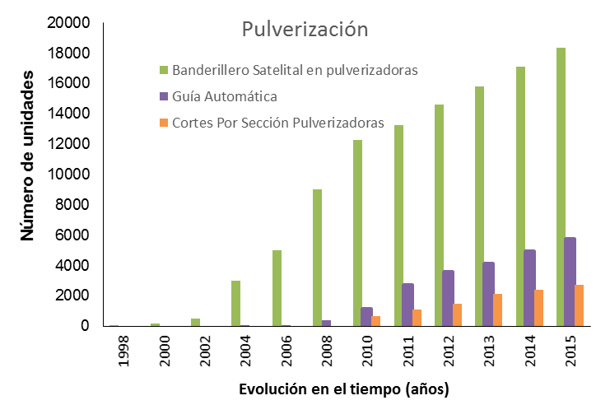
AGRICULTURA DE PRECISIÓN “Pulverización”
Ventas anuales cercanas a 1000 equipos,
Crecimiento anual, entre 5 y 8%.
Scaramuzza y col 2017

Slide 26
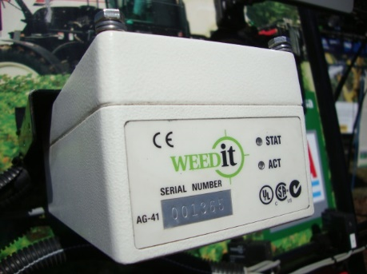
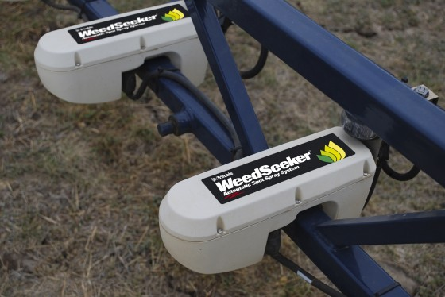
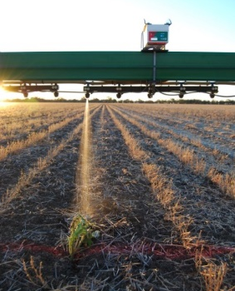
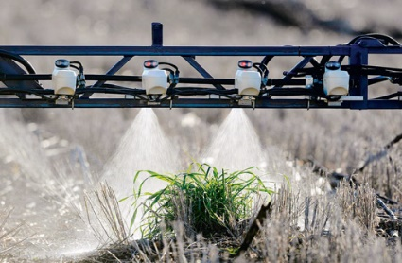
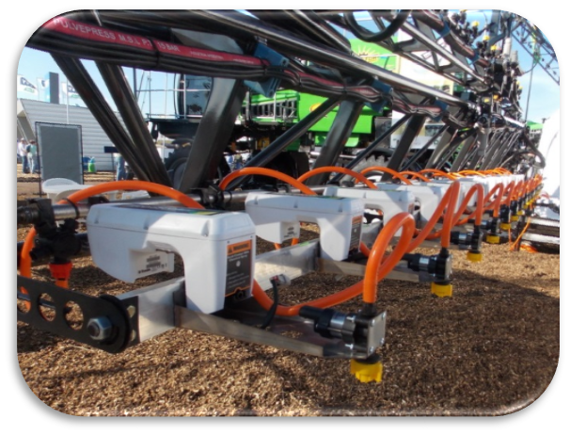
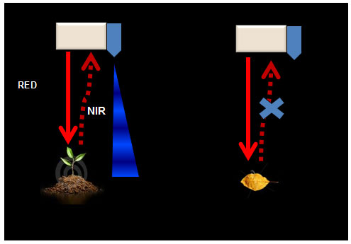
Pulverización Selectiva
CARACTERISTICAS
Sensor Activo.
Identifica malezas desde tamaños de 2cm².
Ahorra hasta un 90% de producto
Concentra aplicación sobre malezas resistentes
Weedit
Weed Seeker
 | Weed it | Weed Seeker
Altura óptima del sensor (m) | 1.10 | Entre 0.60 y 1
Altura óptima de pico (m) | 0.60 | Entre 0.60 y 1
Cantidad de picos por sensores | 5 | 1
Ancho de detección de sensores (m) | 0.2 | 0.35
Velocidad máxima de trabajo (km/h) | 20 | 25

Slide 27
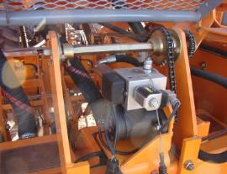
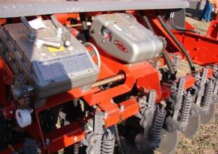
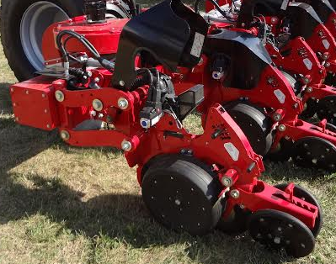
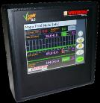
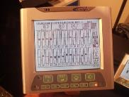
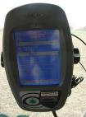
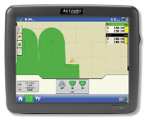
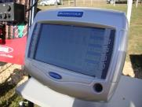
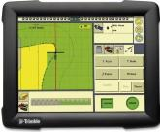
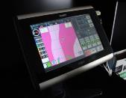

Siembra precisa con Agricultura de Precisión
Electrohidráulico
Electromecánico
Eléctrico

Slide 28
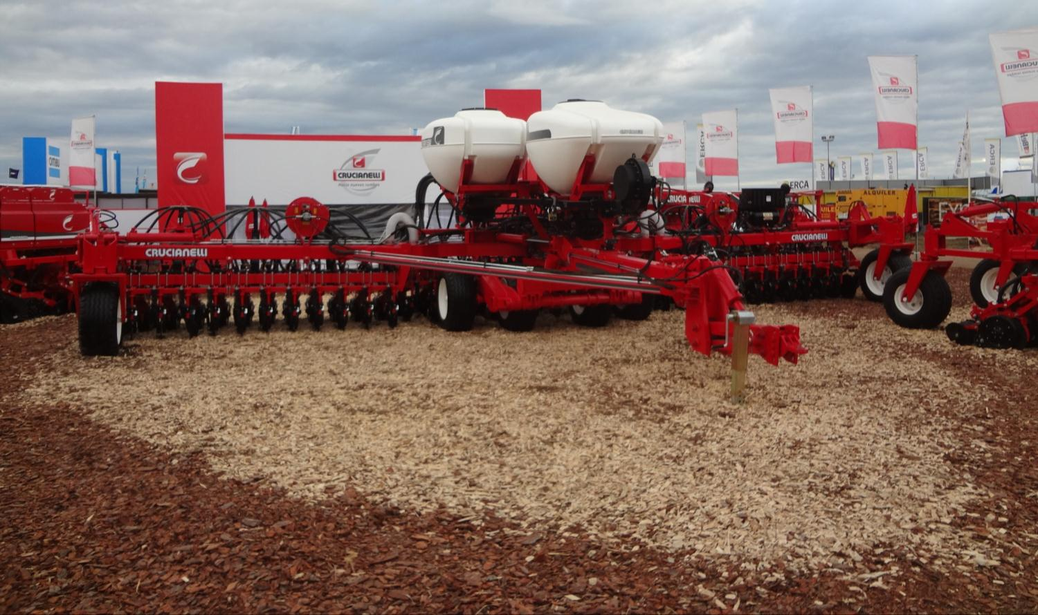
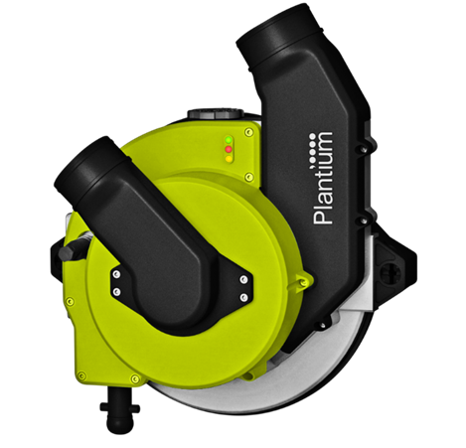
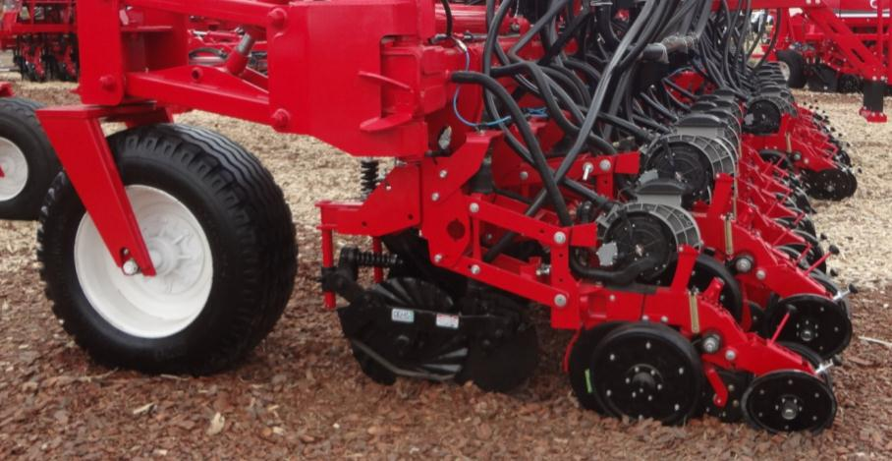
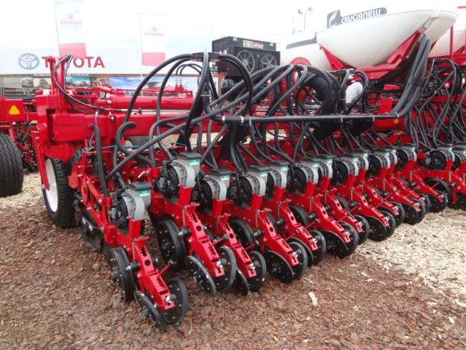
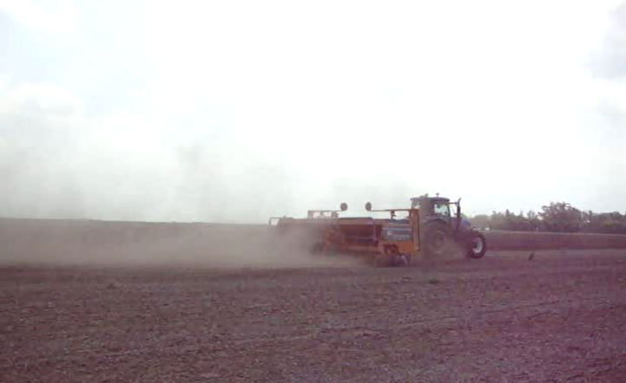
Dosificador eléctrico Plantium.
Sembradora Cricianelli – (D Electrico)

Slide 29
CONCLUSIONES Y TENDENCIAS
Automatización de la maquinaría agrícola.
Autorregulación de la maquinaría agrícola.
Robótica en agricultura y ganadería.
Gestión de la información a través de plataformas inteligentes.
Trazabilidad y segregación de la materia prima apuntando al AVO.
Telemetría para adquisición de datos georreferenciados.

Slide 30
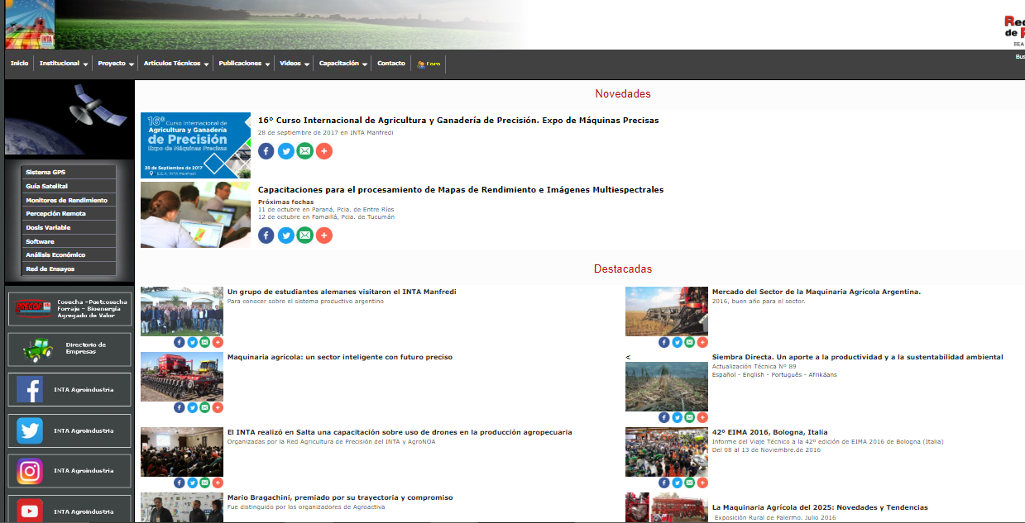
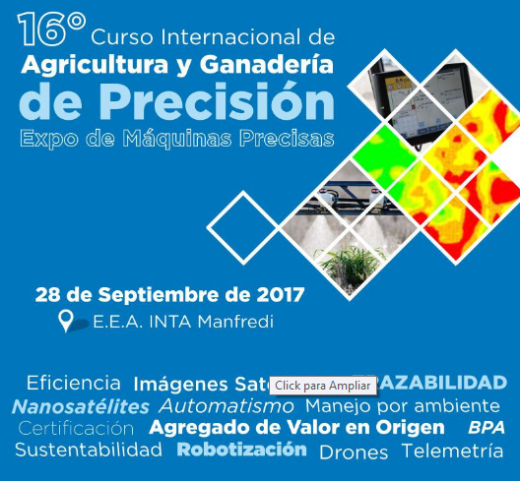
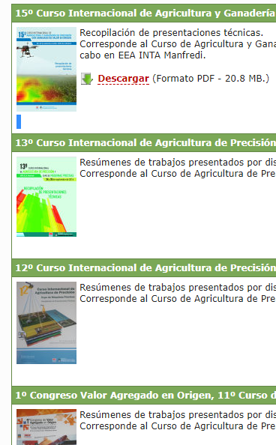
http://www.agriculturadeprecision.org/

Slide 31
Gracias! www.agriculturadeprecision.org
Ricardo Melchiori
Agricultura de Precisión- Fertilidad
Estación Experimental Agropecuaria Paraná
Ruta prov n° 11, km 12.5
e-mail: melchiori.ricardo@inta.gob.ar http://inta.gob.ar/personas/melchiori.ricardo

Slide 32
Título do Slide (negrito, fonte 24)
Pág 04
Nome do palestrante ou painelista (itálico)
Título da palestra ou painel conforme
programação escrita normal, fonte 15

